Slide 1
Distributed Ledger Technology
Francesco Pugliese, PhD
neural1977@gmail.com

Slide 2
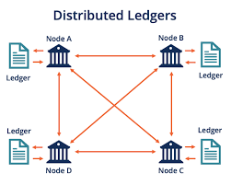
Distributed Ledger Technology
Le tecnologie Distributed Ledger (DLT) sono sistemi basati su un registro distribuito, e a questa grande famiglia appartiene anche la Blockchain. Sono sistemi basati su un registro distribuito, ossia sistemi in cui tutti i nodi di una rete possiedono la stessa copia di un database che può essere letto e modificato in modo indipendente dai singoli nodi.
Se tutti che possiedono una copia del database, possono consultarlo, devono passare da un ente centrale (o più soggetti valutatori) per modificarne i dati

Slide 3
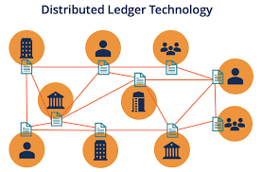
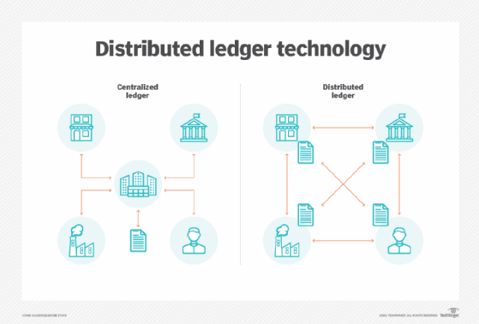
Distributed Ledger Technology
La Distributed Ledger technology (DLT) è dunque un Sistema digitale che registra la transazione delle risorse in cui le transazioni e i loro dettagli sono registrati in posti multipli allo stesso tempo. A differenza dei database tradizionali, i distributed ledgers non hanno nessun sistema di store centrale o funzionalità amministrativa.

Slide 4

Blockchain
Le tecnologie Blockchain sono dunque incluse nella più ampia famiglia delle tecnologie di Distributed Ledger, ossia sistemi che si basano su un registro distribuito, che può essere letto e modificato da più nodi di una rete.
Per validare le modifiche da effettuare al registro, in assenza di un ente centrale, i nodi devono raggiungere il consenso. Le modalità con cui si raggiunge il consenso e la struttura del registro sono alcune delle caratteristiche che connotano le diverse tecnologie Distributed Ledger.

Slide 5
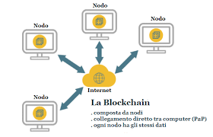
Blockchain
La Blockchain è quindi una sottofamiglia di tecnologie, o come viene spesso precisato, un insieme di tecnologie, in cui il registro è strutturato come una catena di blocchi contenenti le transazioni e il consenso è distribuito su tutti i nodi della rete.
Tutti i nodi possono partecipare al processo di validazione delle transazioni da includere nel registro.

Slide 6
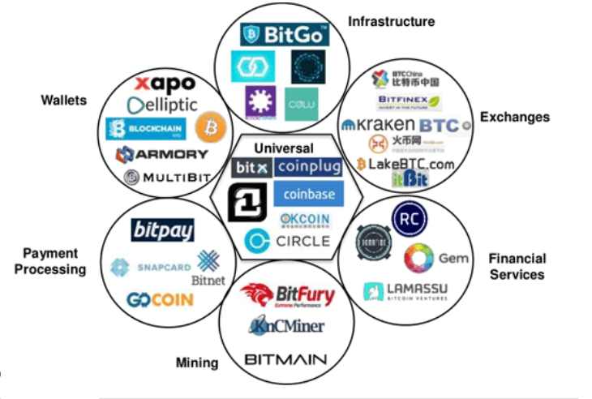
Architetture di Blockchain
Un'Architettura Blockchain, in sostanza, 'custodisce' un deposito di dati formalmente costituito da una lista di record che continua a crescere, ma che resiste ad eventuali modifiche.
Tutto inizia nel 2008, anno che tutti ricordiamo per il tracollo del sistema finanziario globale di cui ancora oggi sentiamo le conseguenze.

Slide 7
Architetture di Blockchain
U Satoshi Nakamoto, personaggio attorno al quale tutt’oggi aleggia una nube di mistero pubblica il protocollo Bitcoin attraverso un white paper nel quale viene descritta un’architettura tecnologica atta a reggere la circolazione di bitcoin, criptovaluta, ossia moneta digitale la cui implementazione si basa sui principi della crittografia per convalidare le transazioni e la generazione di moneta stessa
La moneta transita liberamente tra gli utenti senza costi sulle operazioni e senza il controllo di un organo centrale. Bitcoin con la maiuscola indica l’architettura tecnologica di cui sono stati rilasciati dettagli e codice nel 2009, bitcoin con la minuscola indica la moneta digitale criptata la cui prima emissione risale al 2010.

Slide 8
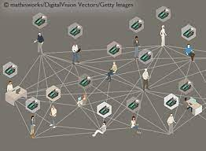
Architetture di Blockchain
L’architettura che ‘regge’ la fiducia distribuita è la Blockchain. La grande rivoluzione, da un punto di vista teorico, sta proprio nell’assenza di ‘intermediari’, come una banca; il libro contabile, il cosiddetto bank ledger, ossia il libro mastro sul quale viene registrata tutta la contabilità di una banca.
Questo libro mastro ora diventa in realtà un ‘distributed ledger’ accessibile da qualsiasi utente che effettui una transazione ed entri quindi a far parte della ‘catena di distribuzione’, cui è affidato il controllo dell’intero sistema o di una parte di esso (tutte le informazioni del ‘libro mastro’ sono distribuite e condivise da tutti i soggetti del network, cioè da coloro che partecipano alla Blockchain).

Slide 9
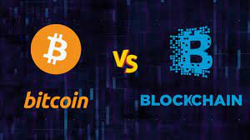
Architetture di Blockchain
Sebbene Nakamoto abbia dato il via all’architettura Bitcoin (cioè l’infrastruttura che sottende alla circolazione della moneta criptata bitcoin), in poco tempo il concetto di Blockchain ha preso il sopravvento.
E' stato dunque identificata la Blockchain con Bitcoin, identificando appunto con esso il nome dell’infrastruttura e preferendo parlare di Blockchain e non di Bitcoin per evitare che venga culturalmente associata solo alla moneta bitcoin.

Slide 10
Architetture di Blockchain
Blockchain, e più o meno dal 2013 che lo si utilizza per descrivere la piattaforma tecnologica che sta alla base di meccanismi di ‘trust’ che potrebbero abilitare nuove forme di scambio (di valuta, di beni, di informazioni, di contratti, ecc.) dove la fiducia non è più riposta in una entità centrale ma distribuita tra tutti i partecipanti dello ‘scambio’.
Differenza tra Bitcoin e Blockchain: Bitcoin è una criptovaluta mentre la blockchain è un database distribuito, possiamo dire. Bitcoin è hain has found many uses beyond Bitcoin. Bitcoin promotes anonymity, while blockchain is about transparency.

Slide 11
Bibliografia
https://blog.osservatori.net/it_it/blockchain-spiegazione-significato-applicazioni
https://www.zerounoweb.it/cio-innovation/blockchain-architettura-applicazioni-scenari-futuri/

